Slide 1
Проблемы коммуникации, координации и эмоциональной устойчивости ребёнка с ЗПР с психофизическими особенностями обучающегося с РАС
Подготовила педагог-психолог
МКДОУ «Детский сад имени 1 Мая»
Белоносова Ольга Александровна

Slide 2
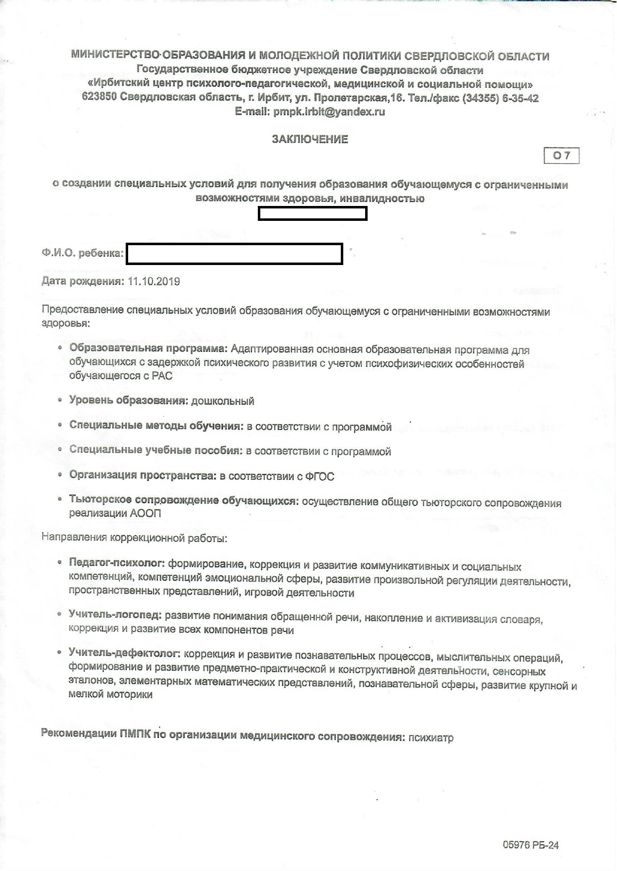
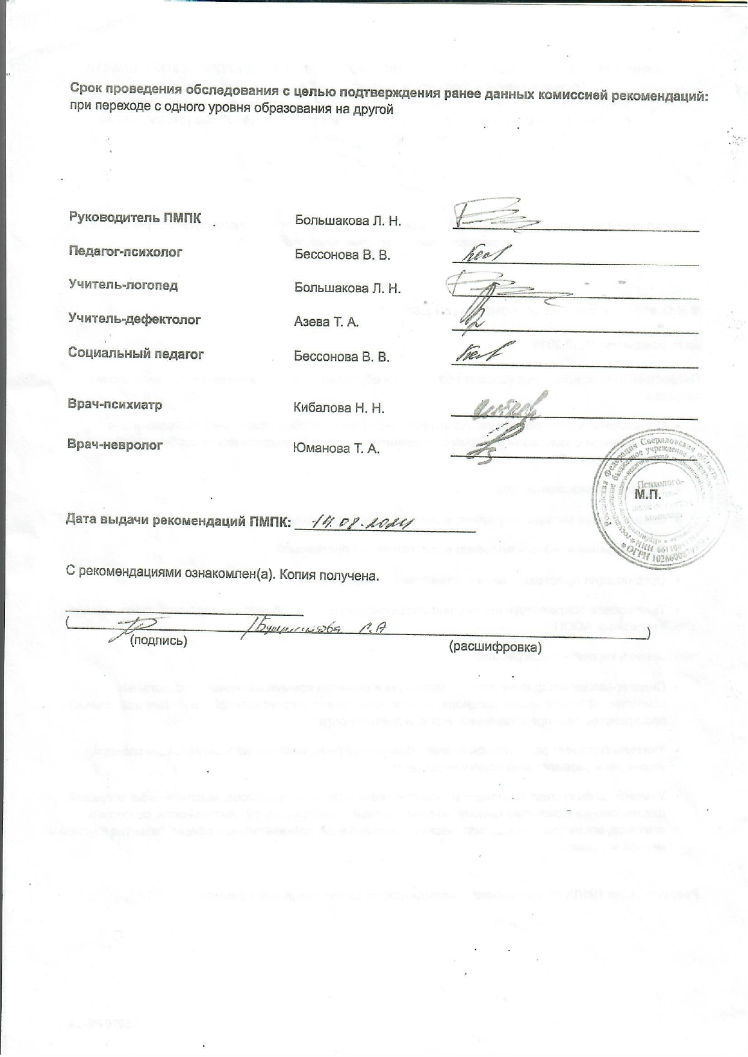

Slide 3
3 основных западающих области
1. коммуникация
2. координация
3. эмоциональная устойчивость

Slide 4
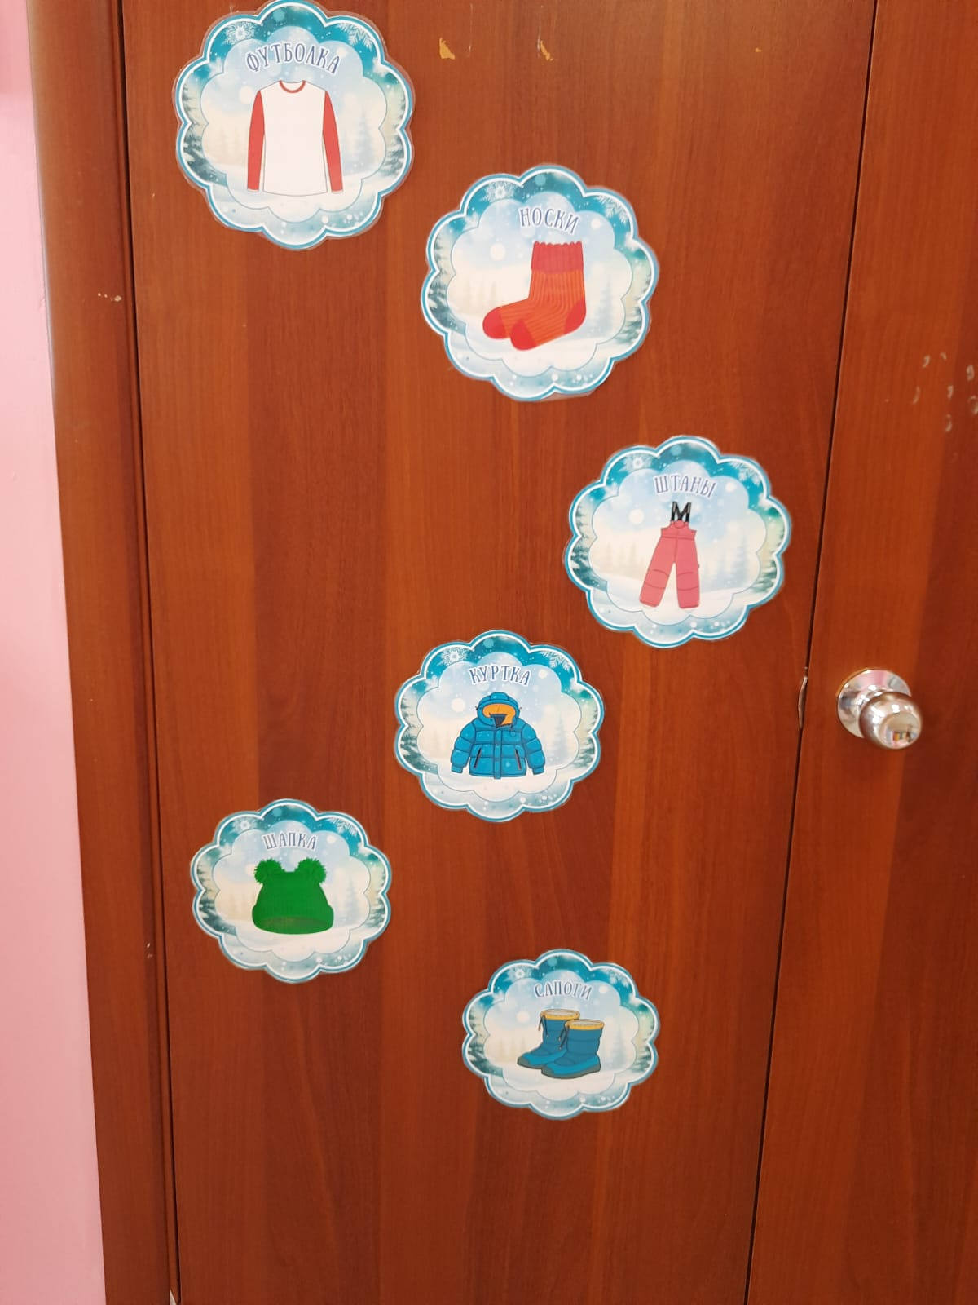
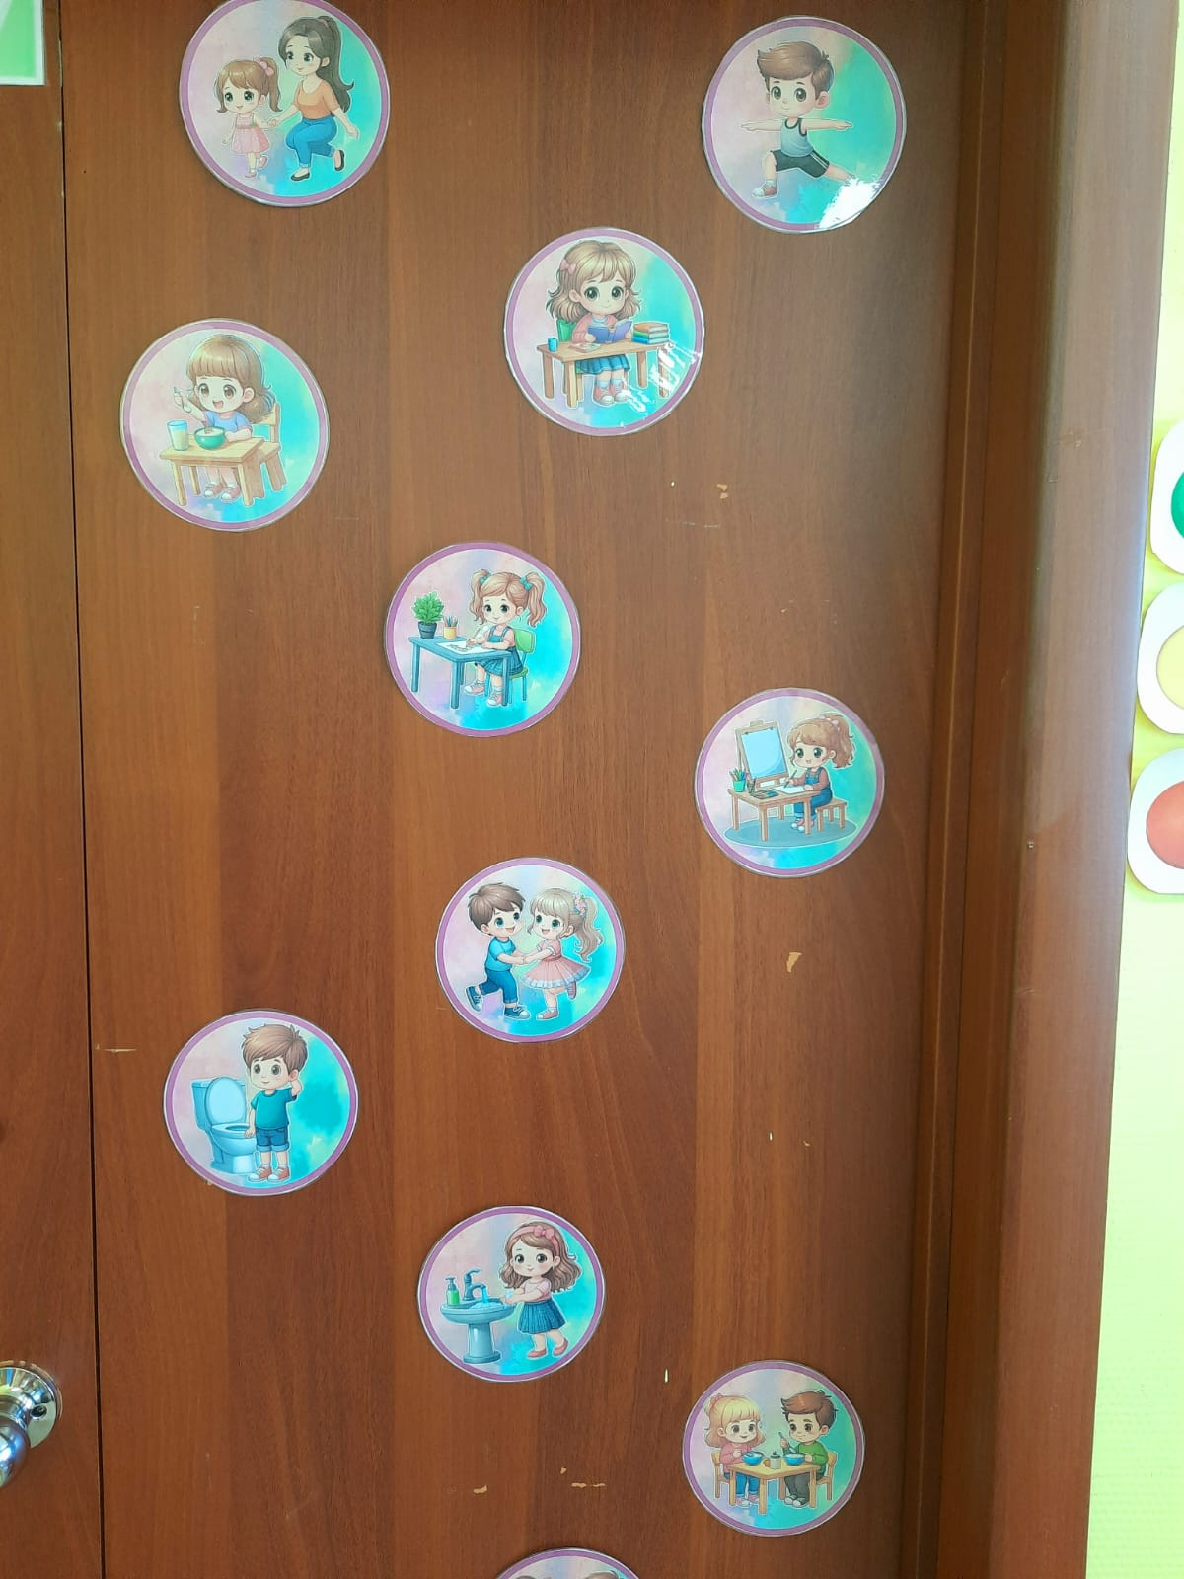

Slide 5
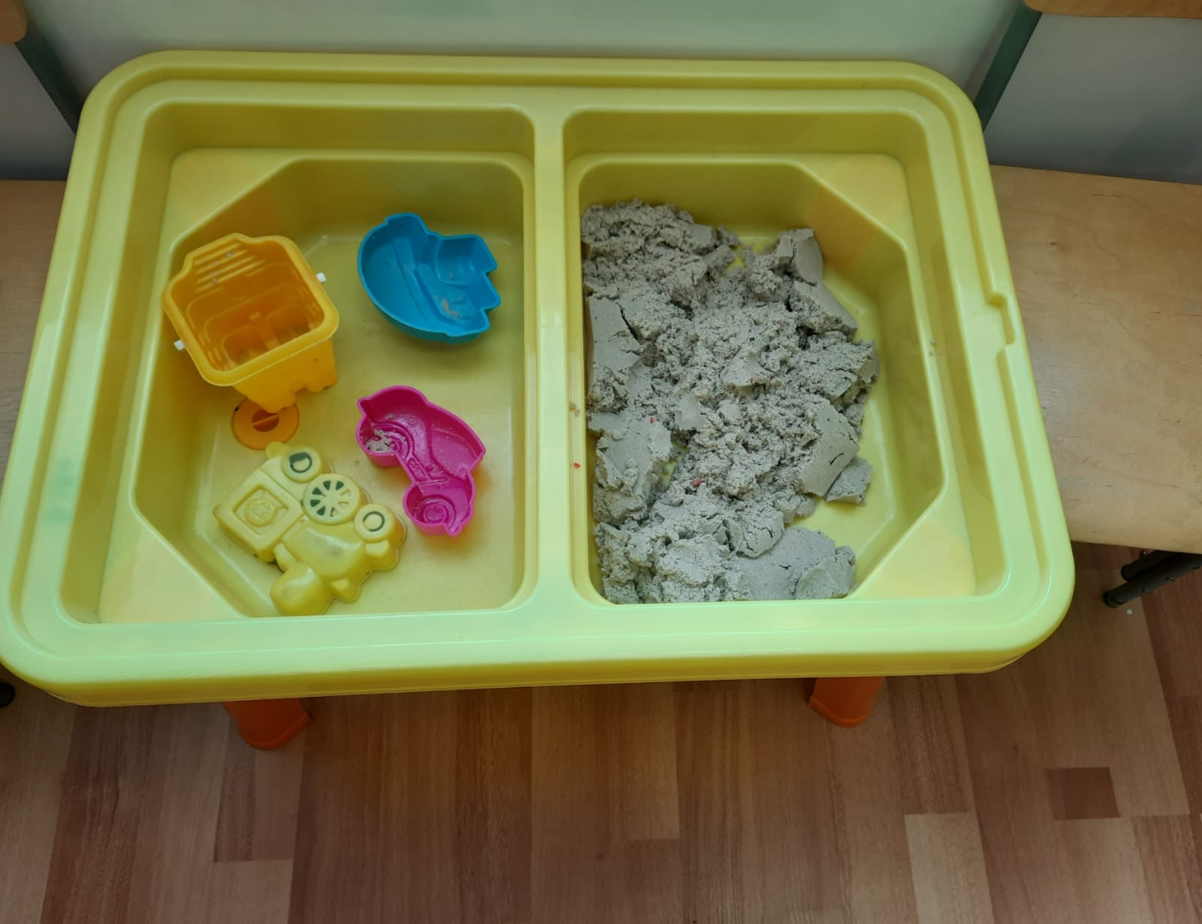
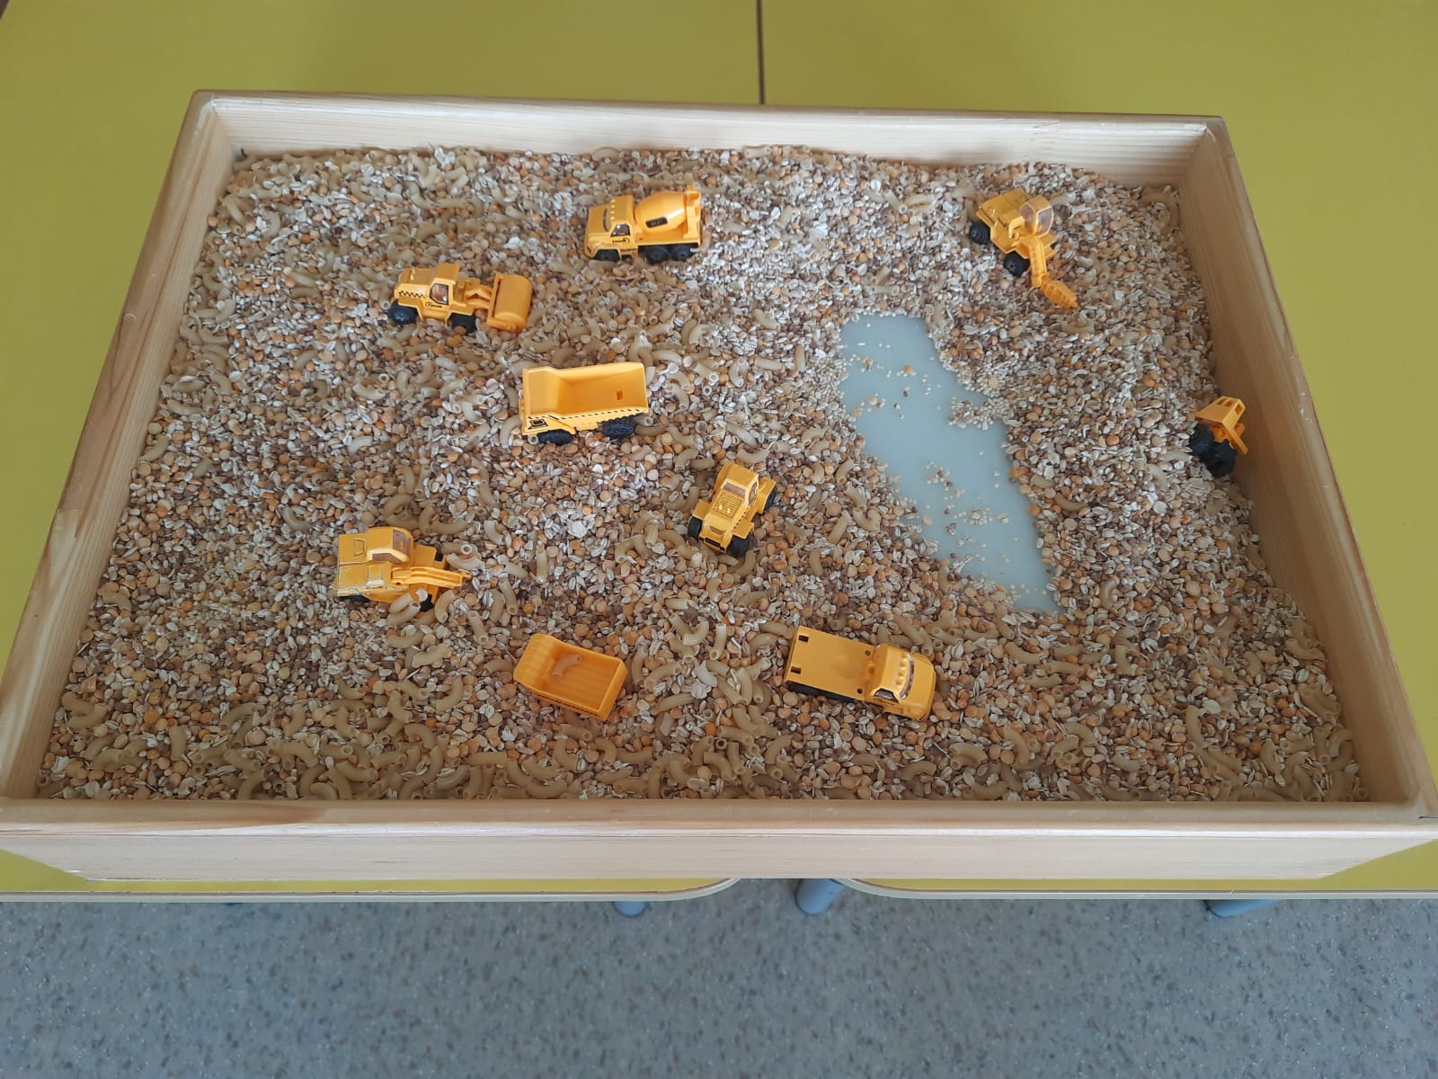

Slide 6
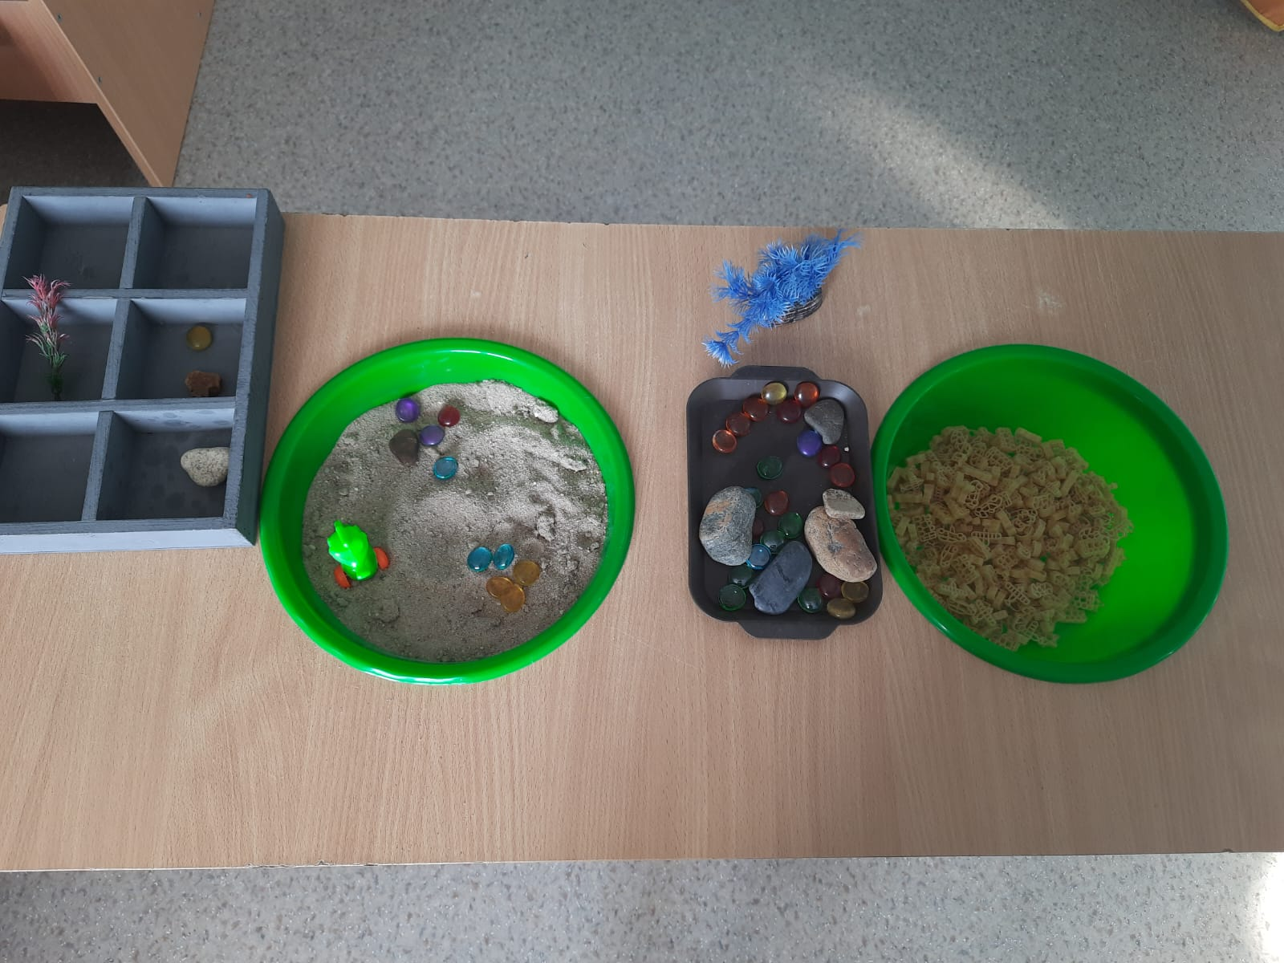

Slide 7
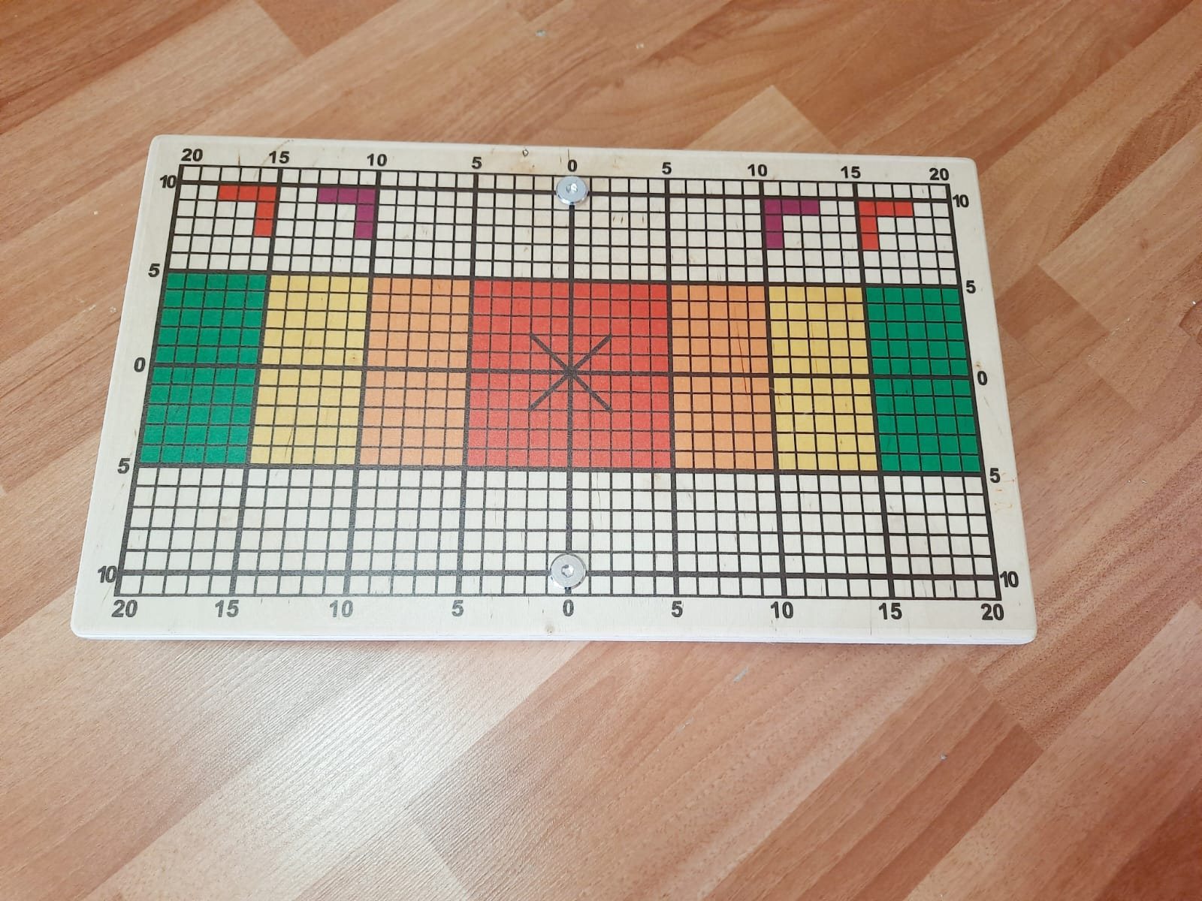

Slide 8
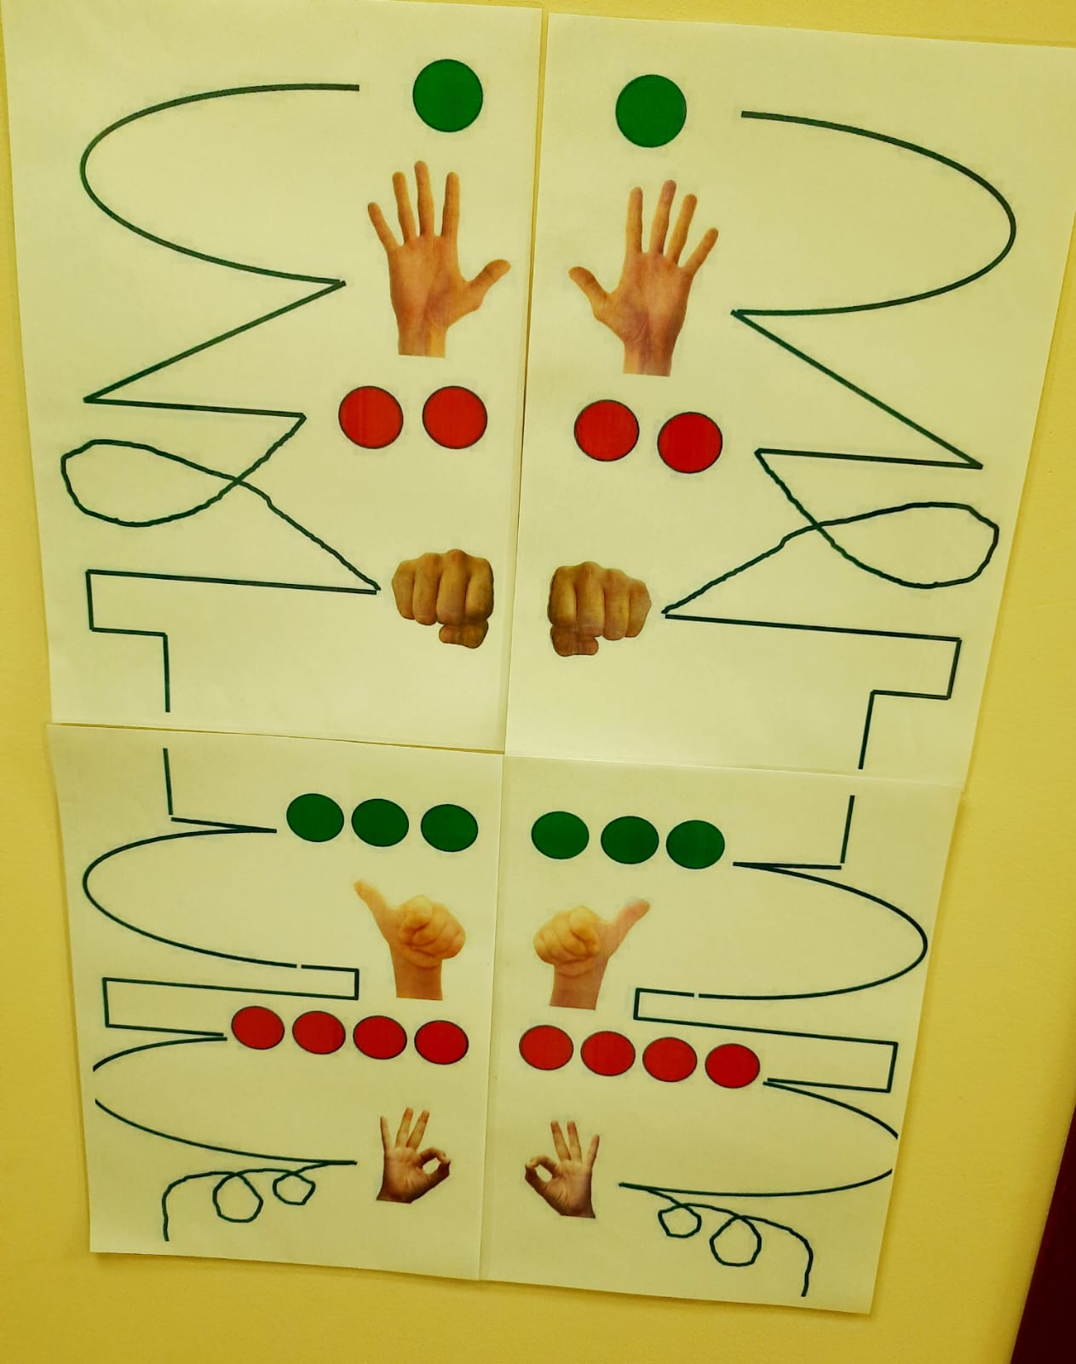
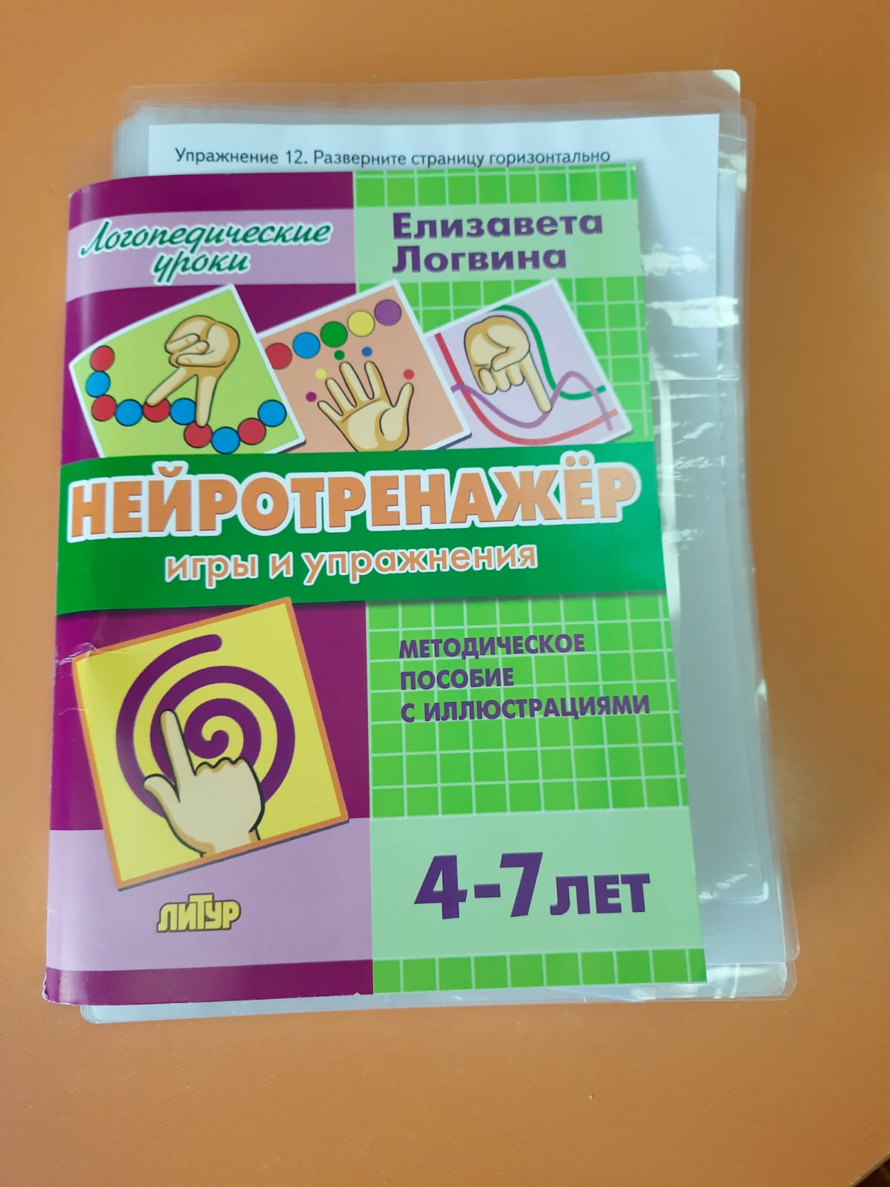

Slide 9
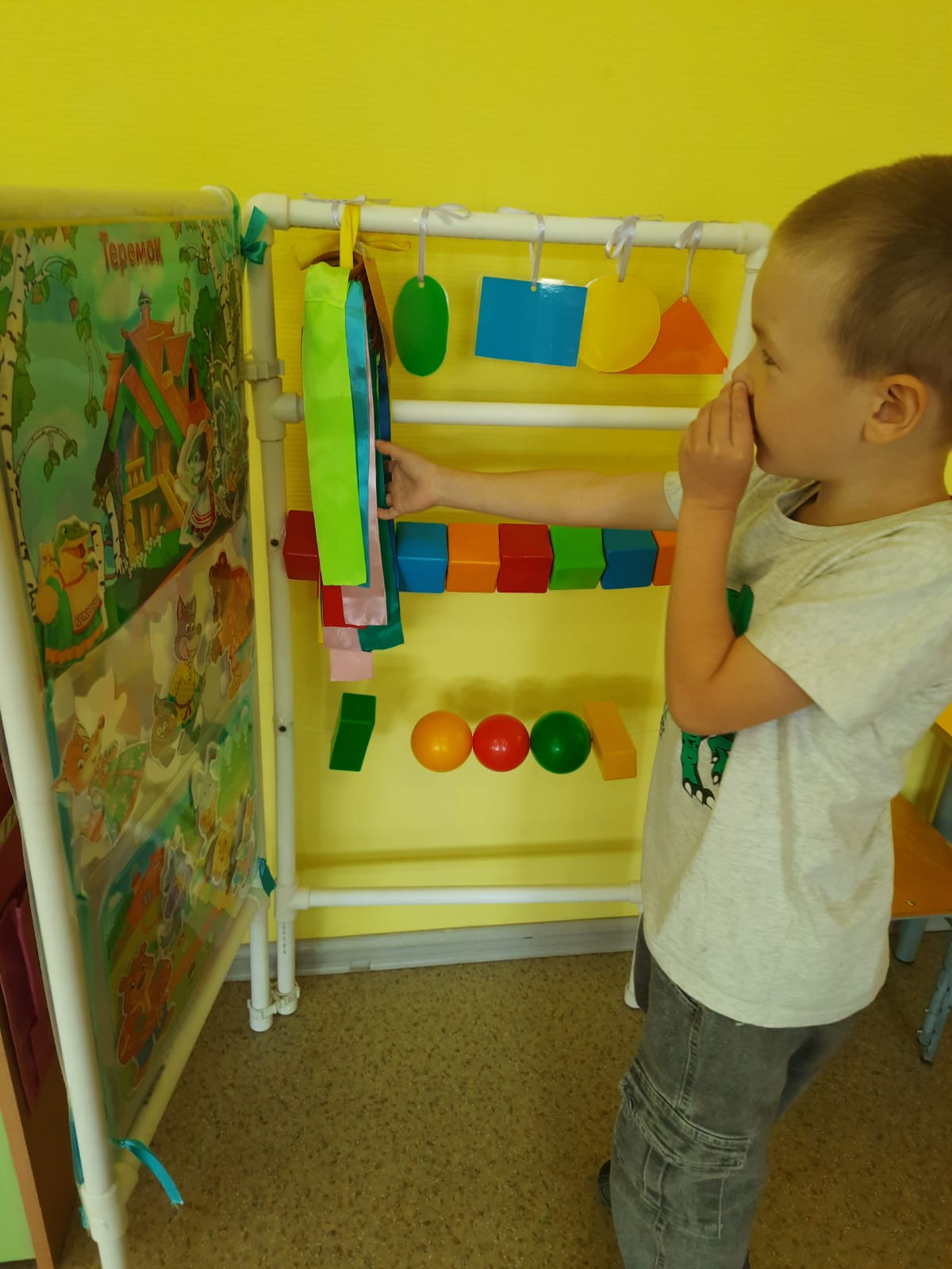
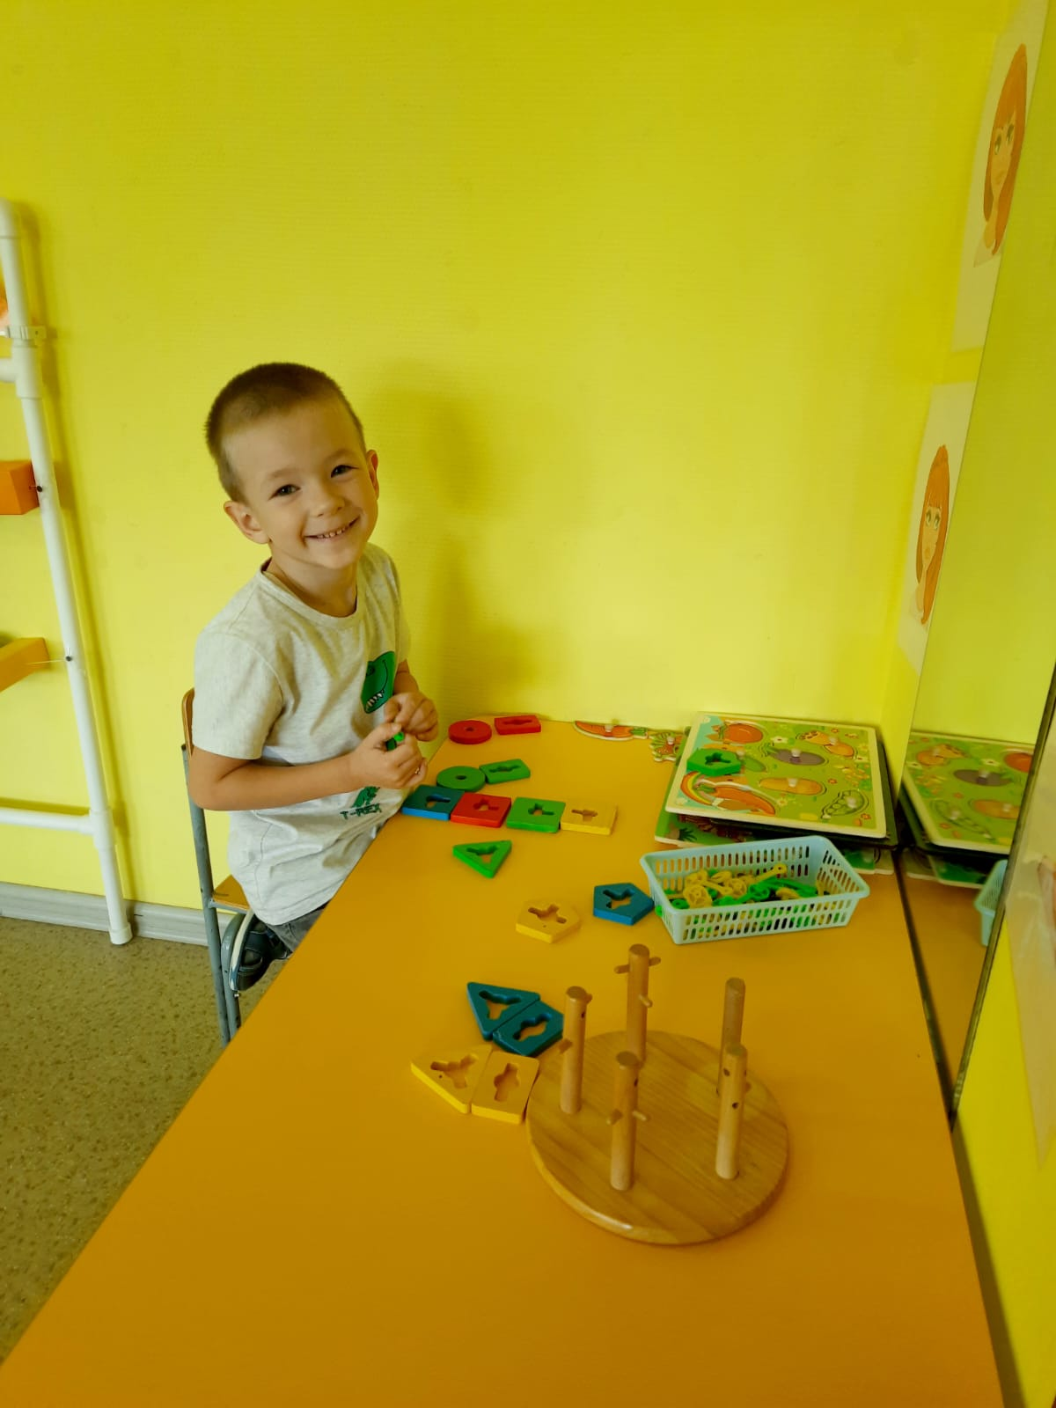

Slide 10
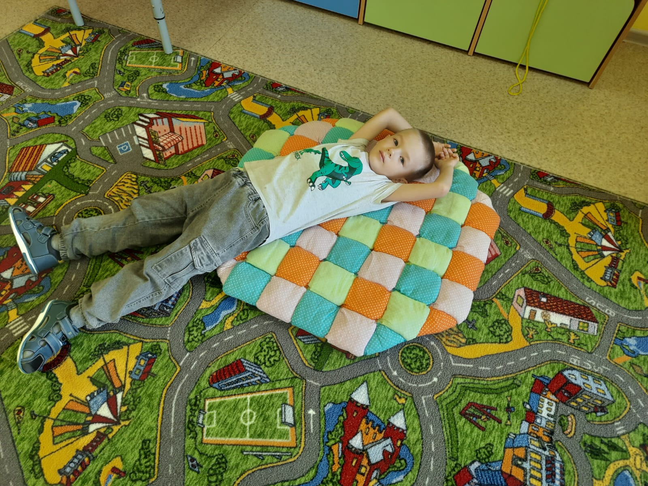
Спасибо за внимание!

